Slide 1


Slide 2
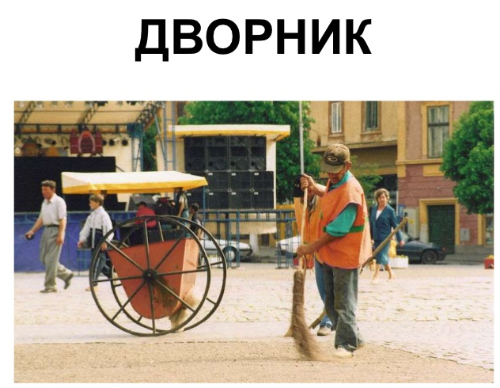

Slide 3
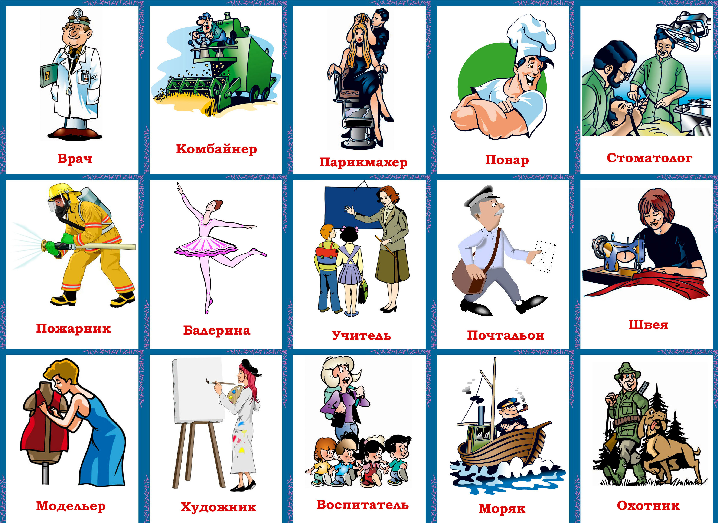
ПОЧТАЛЬОН

Slide 4
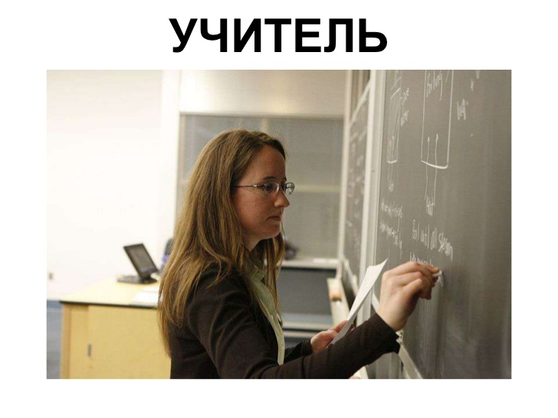

Slide 5

ПОВАР

Slide 6
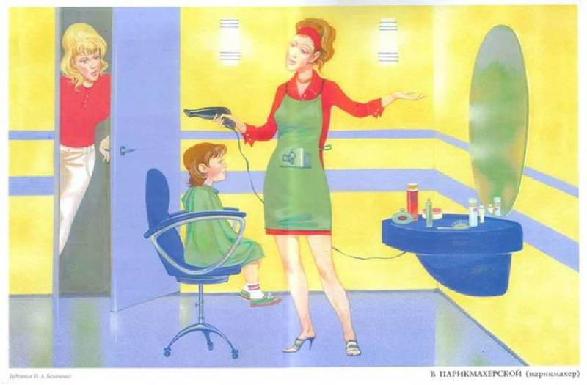
ПАРИКМАХЕР

Slide 7


Slide 8
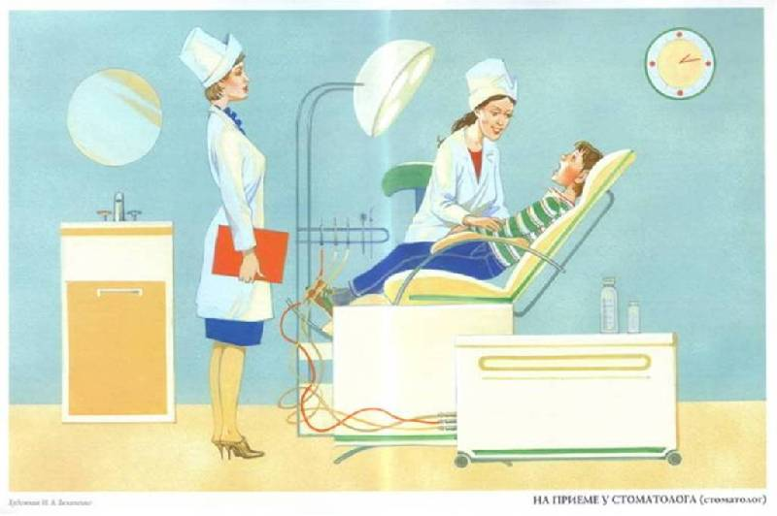
ВРАЧ

Slide 9
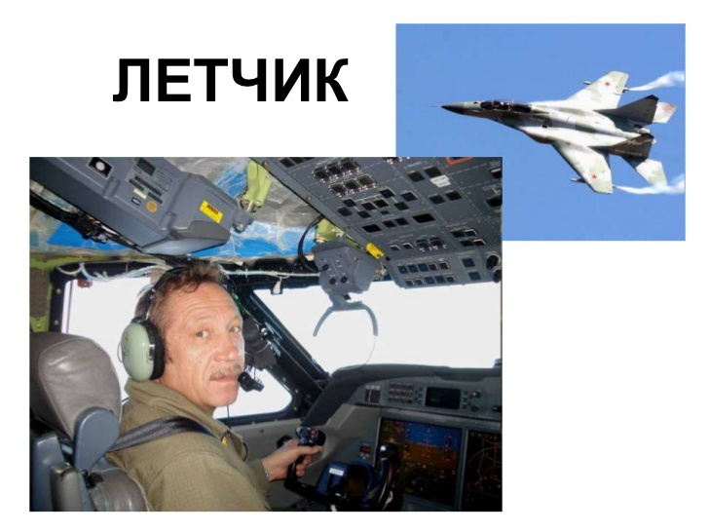

Slide 10

СТРОИТЕЛЬ

Slide 11


Slide 12
ШВЕЯ

Slide 13
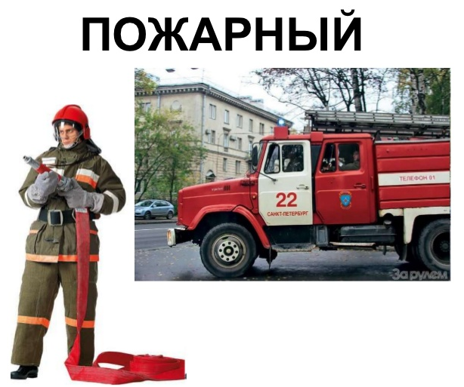

Slide 14
ВОСПИТАТЕЛЬ

Slide 15
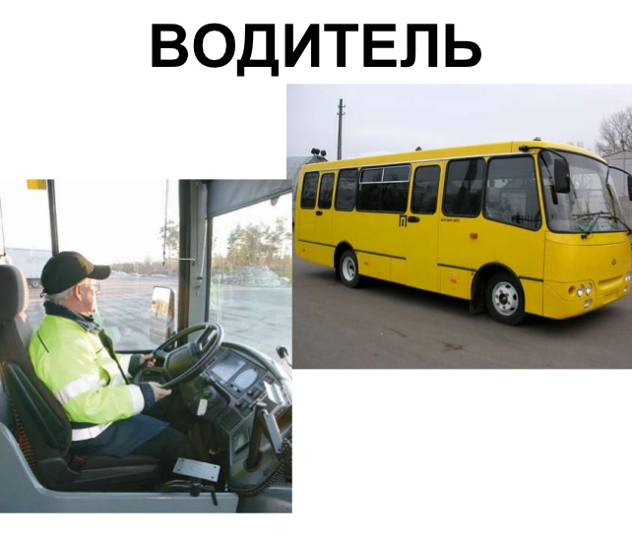

Slide 16
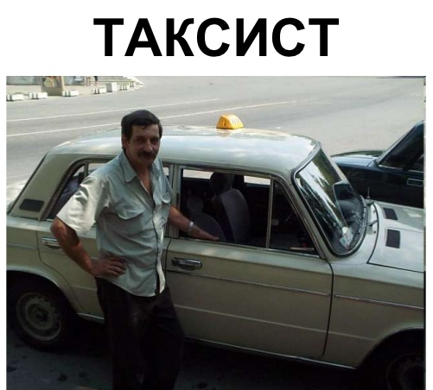

Slide 17


Slide 19


